Slide 1
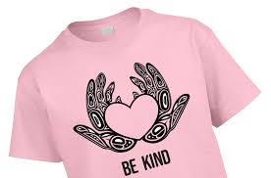
МЕЂУНАРОДНИ ДАН
БОРБЕ ПРОТИВ
ВРШЊАЧКОГ НАСИЉА
„Дан розе мајица“
28. фебруар 2024.

Slide 2
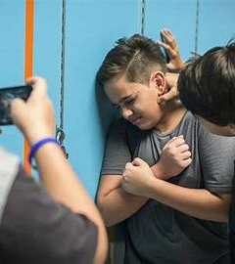
Шта је насиље?
Већина људи сматра да само физички напад представља насиље. Али није тако...
Оговарање, називање погрдним именима, застрашивање, исмевање, искључивање из групе, наређивање, писање непријатних СМС порука...
Све је то насиље!

Slide 3
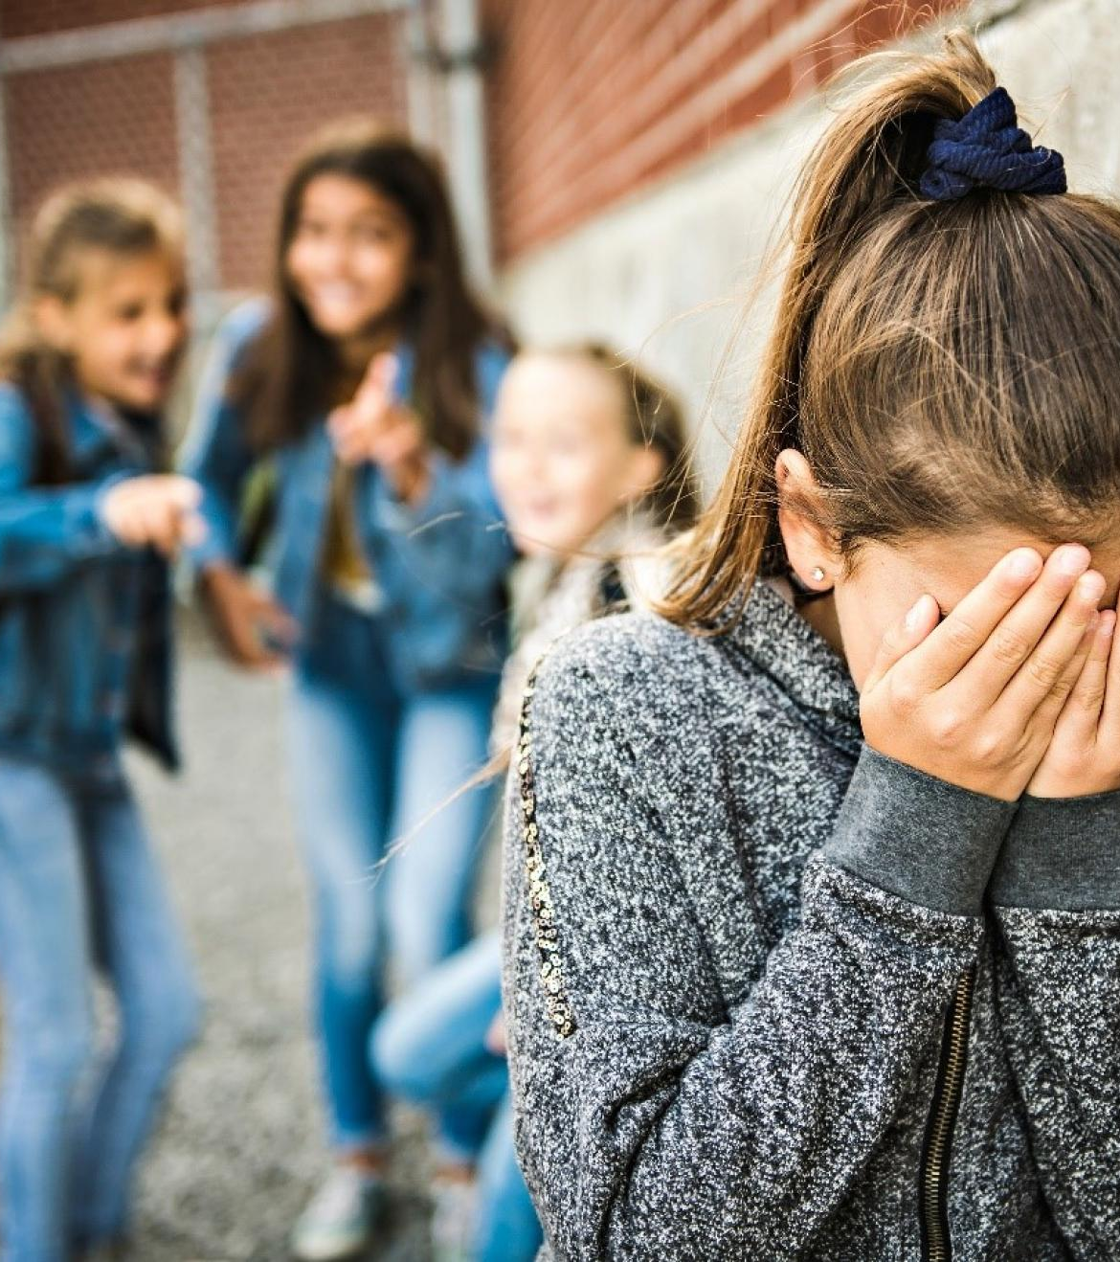
Врсте насиља
Физичко насиље је када неко повређује тело друге особе.
Вербално насиље је када неко користи речи да би повредио нечија осећања.
Емоционално/психичко насиље је оно понашање које доводи до тренутног или трајног угрожавања психичког и емоционалног здравља и достојанства детета.
Социјално насиље је када некога искључујемо из групних активности, оговарање, када говоримо неистине о другима или наговарамо да се не друже са неким.
Дигитално насиље је када неко повређује друге употребом дигиталних технологија – ширење неистина и срамотних фотографија, слање претећих порука, лажно представљање и слање неприкладних порука другима.

Slide 4
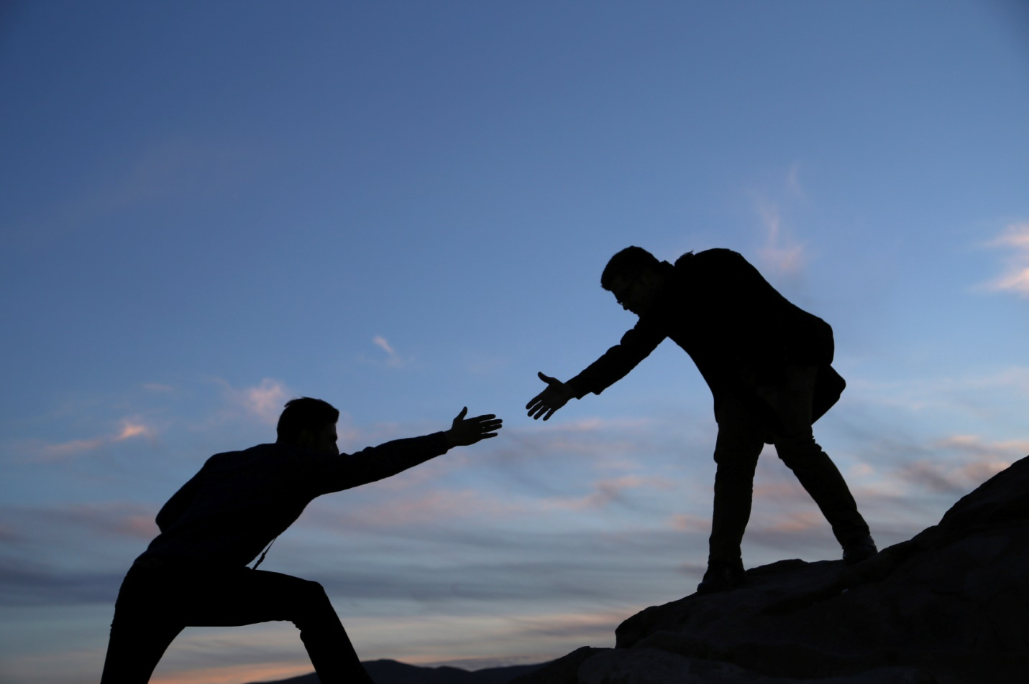
АКО ТРПИШ НАСИЉЕ ПОТРАЖИ ПОМОЋ
Да ли те злоставља неко??
Не дозволи да те застраше. Ако ти се дешава било шта ружно од стране других, испричај родитељима, наставнику или неком старијем у кога имаш поверења. Они ће знати шта треба учинити!

Slide 5
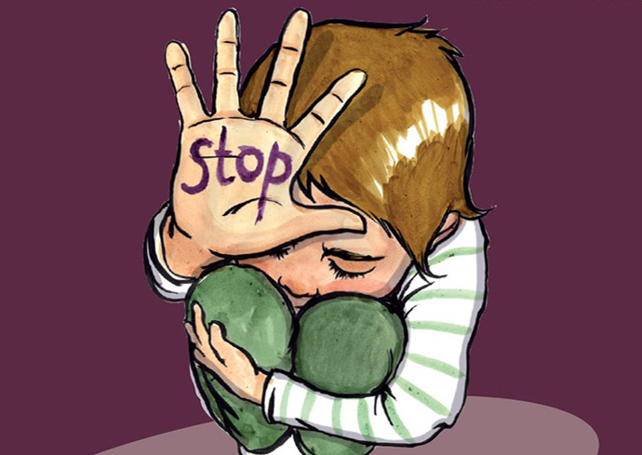
Ако уочиш насиље упозори на њега
Да ли примећујеш да неко злоставља некога?
Најлакше је окренути главу, али сутра и ти можеш да се нађеш у сличној ситуацији. Обавести родитеље, наставника или неког старијег о насиљу које уочаваш!

Slide 6

Размисли о последицама својих поступака
Замисли како би теби било да те неко удара, вређа, оговара, искључује из дружења, шаље непријатне и неистините поруке...
Када бисмо сви чинили другима само оно што би желели да нама неко чини, у свету не би било насиља!
Зато, размисли добро о свему што изговориш и урадиш!!!

Slide 7
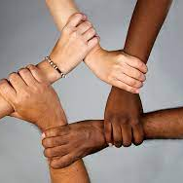
Шта је то толеранција?
Толеранција је попустљивост, трпељивост према туђим особинама и схватањима, иако се са њима не слажемо. То је поштовање, прихватање и уважавање различитости.

Slide 8
Да ли знаш шта је „Дан розе мајица“?
Широм света се последње среде у фебруару обележава Дан борбе против вршњачког насиља.
Све је почело 2007. године, када је група активиста у једној канадској провинцији покренула иницијативу након што је ученик Чарлс МекНил у школу дошао са розе мајицом на себи и због тога претрпео ругање и вербално насиље од својих вршњака. Ученик је мајицу обукао у знак подршке мајци оболелој од рака дојке. Активисти су купили 50 розе мајица и поделили их његовим вршњацима у школи, који су их носили као подршку дечаку. Ученици су и сами почели да долазе у школу облачећи розе мајице, које су тако постале симбол борбе против вршњачког насиља у школама, а овај дан познат као „Дан розе мајица“.

